Slide 1
‘A l’aide, je dois tenir un discours.’
© Patrick Pittery – Pittery Speech Consult – RC Brugge

Slide 2
La première minute …
10? 30? 60 ?
Notes:
2

Slide 3
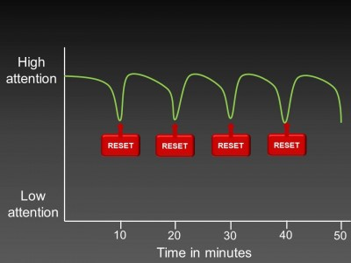

Slide 4
L’apprentissage sur le tas
Tâche: Vous préparez une courte présentation - sujet :
« Que signifie la présidence d’un Rotary club pour moi ? »
Durée de la présentation: +/- 1 minute
Temps de préparation : 3 minutes
Le sort désignera 4 personnes qui feront leur présentation
Notes:
4

Slide 5
Vos Pensées ? Vos Sentiments ?
Notes:
5

Slide 7
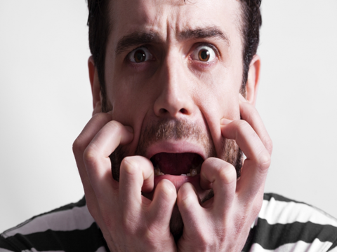

Slide 8
Peur ?
Tension/ Stress ?
Respiration plus rapide et superficielle ?
Des sueurs froides ?
Mal à l’aise ?
Tendance à fuir ?
Palpitations ?
Estomac ?
Notes:
8

Slide 9
Peut-être désagréable, mais…
Ce que l’on entends, on oublie
Ce que l’on voit, on mémorise
Ce que l’on ressent, on comprend.
Notes:
9

Slide 10
Les 14 plus grosses peurs humaines (3,000 pers)
Parler devant un public
…
…
…
…
…
Mourir

Slide 11
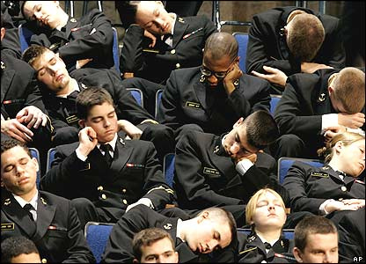
Mais
Qu’est-ce encore pire que d’avoir à faire un discours ?
Devoir entendre un mauvais discours…

Slide 12
D’où vient ce stress et ce trac ?
Base Biologique
Estimations fautives
Expériences
Notes:
12

Slide 13
Base Biologique
Stress hormonal : adrénaline
Le coeur battant, les mains tremblantes,
Courir aux toilettes…
Notes:
13

Slide 14
Estimations fautives
Je ne peux avoir peur / être stressé.
Bonne
présentation
Mauvaise
présentation
bas
crainte tension
élevé
Notes:
14

Slide 15
Estimation fautive
Surestimer l’importance
Bonne nouvelle
Notes:
15

Slide 16
Expériences
Expériences personnelles
Expériences chez les autres
Imaginaire ( “cauchemar”)
Notes:
16

Slide 17
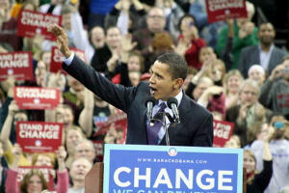
“Each time I have to give a speech, I am rather nervous. Michelle knows that she can not disturb me, and my staff is silent…but once on the podium , I let go..
Time magazine

Slide 18
Présenter… pourquoi ?
On l’attend de vous
Pour vous démarquer
La meilleure manière de communiquer
Votre engagement
Notes:
18

Slide 19
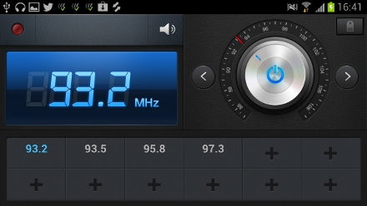
Votre public écoute WII-FM

Slide 20
Vos critères WII-FM
Passionant
Agréable
Amusant
Surtout utile et pratique !

Slide 21
Les erreurs courantes
Trop long, trop rapide, trop…
Pas de structure
Sans préparation
Langage corporel
Sans inspiration
Pas assez fort
Erreur de langue – mots d’arrêt
Manque d’entraînement
Pas de WII-FM…

Slide 22
Différentes présentations
Informatives
Enseigner une habilité
Rapporter
Vendre un produit/ un service
Résoudre un problème
Discours de circonstances
Notes:
22

Slide 23
Le coeur de la présentation
Qu’est-ce que le public doit finalement
savoir ?
savoir faire ?
trouver ?
faire ?
Notes:
23

Slide 24
“A good presentation is like a nice bikini :
it is brief, it is exciting and it covers the vital points.”

Slide 25
Types d’Orateurs (Asgadom )
Le Dauphin Spécialité : communication
Le Lion il donne directement la direction
Le Serpent fait appel à des valeurs
Le Singe
comédien
Le Chat
convainc avec images
Le Cheval
Le stratège parmi les orateurs
Notes:
25

Slide 26
Découvrez vo(s)tre typologie(s) !! Soyez fidèle à vous-même !
Notes:
26

Slide 27
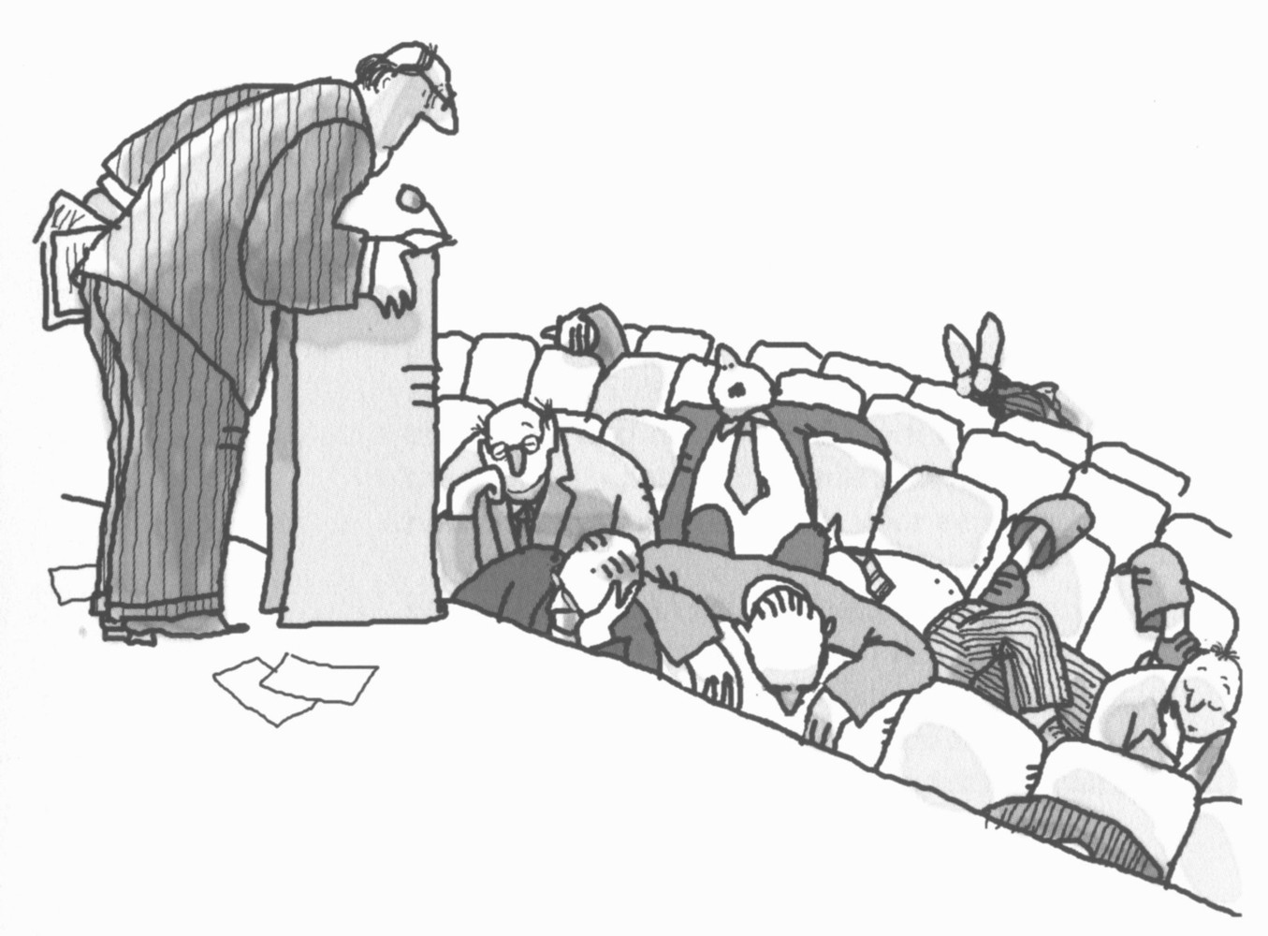
Typologie “tsé-tsé”….
Notes:
27

Slide 28
Récapitulons
L’importance de la première minute
La courbe d’attention
La peur de parler
Le rapport contenu / tonalité / corporel (7 /38 /55)
Les erreurs courantes
Types d’orateurs

Slide 29
Une présentation
Préparation
- À long terme
- À moyen terme
- Préparation directe
Notes:
29

Slide 30
Preparation
Régulièrement
Lire des textes à haute voix
Faire des exercices simples de diction
Faire des exercices de décontraction
Sentir votre respiraion abdominale
Entraînez-vous à communiquer vos émotions sans paroles
Avant votre intervention
Trouver votre message essentiel
Trouver votre dynamique
Répetez – répétez
Juste avant de prendre la parole
Chauffer votre voix
Faire quelques mouvements
Prévoir un moment de calme
Utiliser la technique des images mentales positives (comme les sportifs)

Slide 31
Sage chasseur âgé aux yeux chassieux, sachez chasser sans chien chose aisée, ce chat chauve caché sous ces six chiches souches de sauge sèche.
Trois sorcières suédoises et transexuelles regardent les boutons de trois montres Swatch suisses. Quelle sorcière suédoise transsexuelle regarde quel bouton de quelle montre Swatch suisse ?
Papa boit dans les pins. Papa peint dans les bois. Dans les bois, papa boit et peint.
Je veux et j’exige dix-huit chemises fines et six fichus fins !
Choisissons ces saucisses aux choux et sachons saisir ces anchois séchés.
Les chemises de l’archiduchesse sont-elles sèches, archi-sèches ?
Trois petites truites cuites, trois petites truites crues
Brosse la bâche, Baisse la broche
L'assassin sur son sein suçait son sang sans cesse.
Voir : www.articuler.com
Gymnastique de la bouche

Slide 32
Apprenez à écrire un speech
Ecrivez un langage d’écoute
Utilisez des phrases courtes
Evitez les phrases composées
Utilisez des mots simples
Soyez clair – attractif - correct

Slide 33
Utilisez des aspects non verbaux
Mimique
Contact visuel
Attitude
Vestimentaire
Notes:
33
Voici les recommandations de Lorenzo Pancino :
- les jambes sont parallèles ;
- les genoux sont légèrement fléchis ;
- le ventre est relâché ;
- les épaules sont décontractées ;
- les mains sont relevées au niveau du ventre ;
- la poitrine est sortie ;
- le menton est légèrement relevé ;
- le regard se porte sur le public ;
- la bouche est souriante.
Regarder pas uniquement celui qui souirit
Keeprzs houding

Slide 34
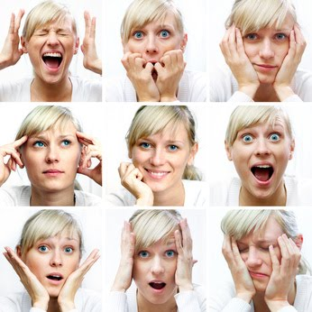
“Le non verbal est silencieux mais assourdissant!”
Minimal 55% !

Slide 35
Discours de circonstances
Le mot de bienvenue
Introduire et remercier l’orateur
“Premier Discours”
Hommage
Départ / Oraison funèbre
Improviser
Notes:
35

Slide 36
Le mot de bienvenue
Bref
Un langage simple
But de la réunion
Eclairer
Programme
Pas d’improvisation !
Soyez bien préparé !
Notes:
36

Slide 37
“Premier Discours” ( “Passation de pouvoir”)
Ear ou eyecatcher
Remercier pour la nomination / la confiance
Exprimer votre engagement
Faire un appel à l’harmonie et la collaboration
Donner les points clefs de votre programme
Terminer sur une note optimiste
Restez fidèle à vous-même !
Notes:
37

Slide 38
Introduire un orateur
- Son nom (prononciation !)
- Titre / Sujet
- Fonction
- Mérites / diplômes
Possibilité de discussion / questions
Notes:
38

Slide 39
Introduire un orateur
- Ne lui coupez pas l’herbe ….
- Info erronée
- Porter aux nues
Informez-vous auprès de l’orateur !
Notes:
39

Slide 40
Remercier l’orateur
Conclure la discussion/ les questions
Remercier pour :
- Les nouvelles visions qu’il a apporté
- L’importance de son discours pour l’organisation
Répéter des idées/ mots clés
Une appréciation qualitative
Souhaiter un bon retour à la maison
Notes:
40

Slide 41
Une bonne présentation
Réussie spontanément
Terminologie “passionnant” “clair” “éducatif”
Une mauvaise présentation
‘Merci de votre explication’ …
‘Ceci nous fait réfléchir ‘….
Notes:
41

Slide 42
Comment gérer le temps ?
Bien informer à l’avance
Signal entretemps
La finale…
En urgence…

Slide 43
Hommage
Fonction
Faits
L’homme
Hommage
Cadeau
Voeux
Notes:
43

Slide 44
Oraison Funèbre
Principes :
Lire
Bref
Pas de gaffes
Dites ce qui est vrai, mais pas toujours toute la vérité…. !
Notes:
44

Slide 45
Oraison Funèbre
Concrètement :
Quelle est la signification du défunt pour le Rotary ?
Indiquer quelque chose de sympa sur sa personnalité
Présenter vos condoléances à la famille
Notes:
45

Slide 46
Improviser
Soyez bref
Utilisez des phrases courtes
Structure : A – B – C
A B C
1. problème cause solution(s)
2. hier aujourd’hui demain
3. avantages préjudices conclusion
4. faits causes effets
5. raconter raconter raconter
Notes:
46

Slide 47
Conclusion
Une présentation verbale n’est pas – uniquement - une question de talent
Notes:
47

Slide 48
Un manque de talent peut largement être compensé par :
Exercices réguliers
Une préparation pointue
Un coaching professionnel
C’est en forgeant qu’on devient forgeron !
Le faire, évaluer et accepter un coaching
Notes:
48

Slide 49
Enfin…..
“If you want to make a good speech :
stand up, so that you can be seen!
Speak up, loud and clear, so that you can be heard,
and shut up soon enough to stay interesting!”
(J.A.Gruwez)

Slide 50
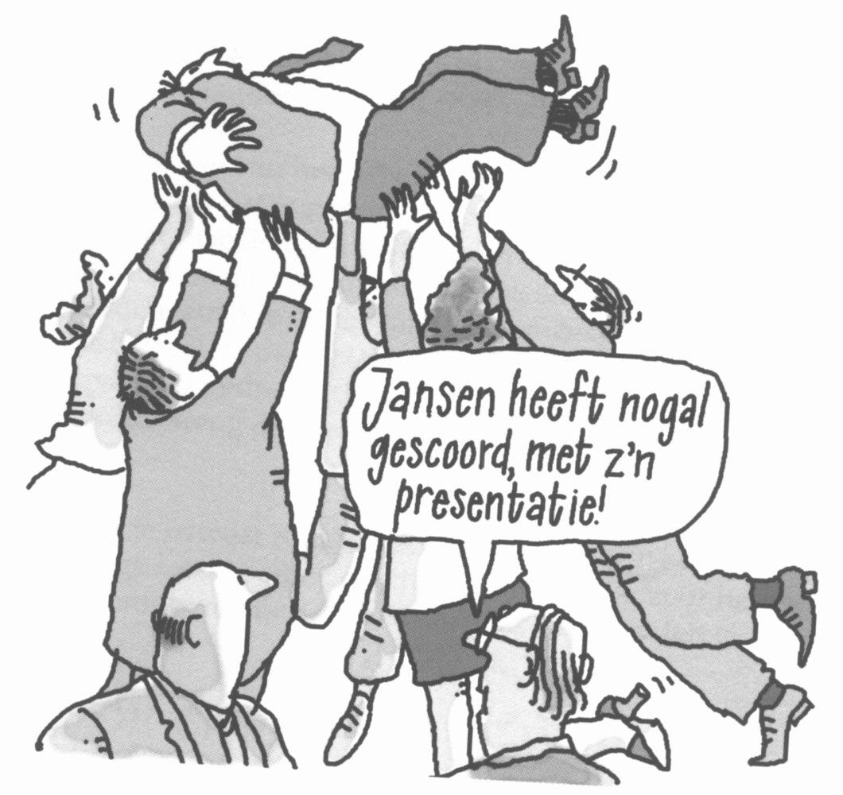
Dupont était fantastique !
Notes:
50

